Slide 1
脳トレ
立方体パズルクイズ
難易度
～
立面図、平面図から
キューブの形と数を答えよう
上から見た図
前から見た図
右から見た図
Notes:
問題を読みましょう。

Slide 2
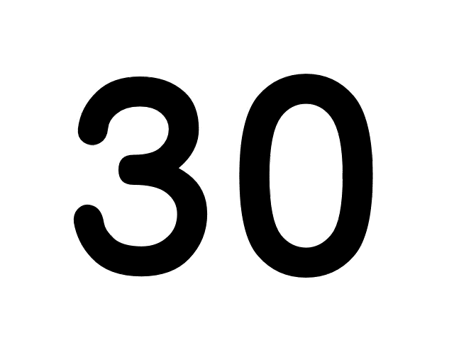
Ｑ１
３つの方向から見た図から、重なったキューブの形と数を答えなさい。
答えはＢで、キューブの数は１０個
後ろに１個かくれています！
難易度
上から見た図
前から見た図
右から見た図
A
B
C
×
×

Slide 3
Ｑ２
３つの方向から見た図から、重なったキューブの形と数を答えなさい。
答えはＣで、キューブの数は１０個
どこから見ても同じ形ですね。
難易度
上から見た図
前から見た図
右から見た図
A
B
C
×
×

Slide 4
Ｑ３
３つの方向から見た図から、重なったキューブの形と数を答えなさい。
答えはＡで、キューブの数は１０個
後ろに１個かくれています！
難易度
上から見た図
前から見た図
右から見た図
A
C
B
×
×

Slide 5
Ｑ４
３つの方向から見た図から、重なったキューブの形と数を答えなさい。
答えはＡで、キューブの数は７個
真ん中がぬけています！
難易度
上から見た図
右から見た図
前から見た図
A
C
B
×
×

Slide 6
Ｑ５
３つの方向から見た図から、重なったキューブの形と数を答えなさい。
答えはＣで、キューブの数は１２個
見えないところに２個かくれています！
難易度
上から見た図
前から見た図
右から見た図
A
B
C
×
×

